Slide 1
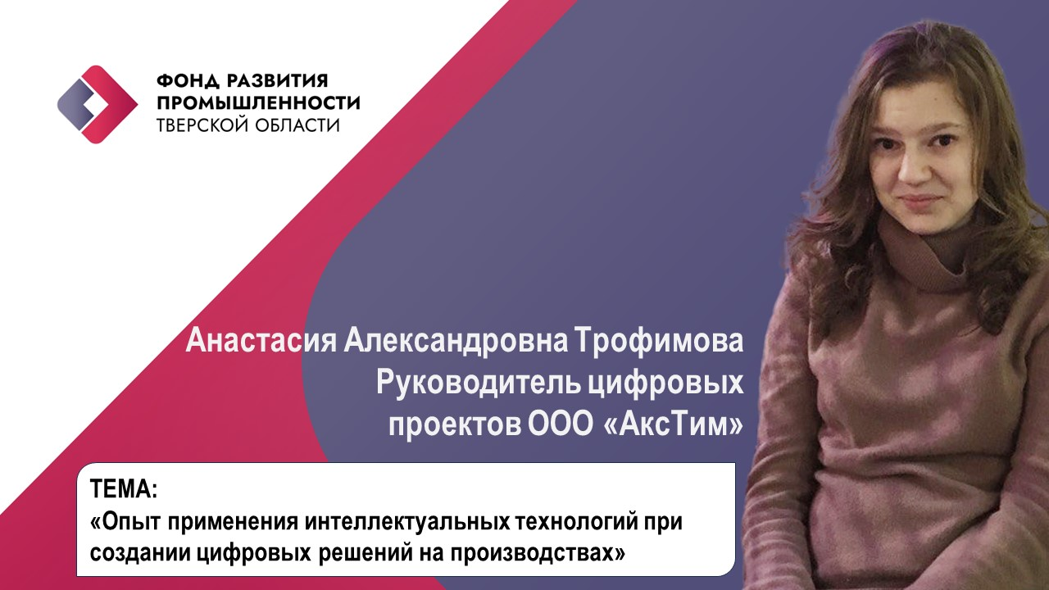

Slide 2
Опыт применения интеллектуальных
технологий при создании цифровых решений
на производствах

Slide 3
Цифровая трансформация производства
Цифровая трансформация – использует существующие наборы данных для создания умных сервисов для повышения эффективности производства и снижения влияния человеческого фактора.
ОПЕРАЦИОННАЯ МОДЕЛЬ
ЦИФРОВАЯ
ТРАНСФОРМАЦИЯ
ИНСТРУМЕНТЫ
ТЕХНОЛОГИИ

Slide 4




Формирование среды для цифровой трансформации и генерации идей
ПРЕДСТАВИТЕЛИ ЦЕХА
ФАКТОРЫ СОЗДАНИЯ СРЕДЫ ДЛЯ ГЕНЕРАЦИИ ИДЕЙ
Идея
Инициатива
Предложение
Инициатива
 | Создание системы для быстрой и удобной подачи заявок по новым инициативам
 | Внедрение системы денежной и нематериальной мотивации за предложенные инициативы
 | Регулярные образовательные сессии для сотрудников и обзор международных практик
 | Внедрение регулярных дизайн-семинаров и выездных сессий по генерации идей
НЕПРЕРЫВНАЯ ГЕНЕРАЦИЯ ИДЕЙ
УПРАВЛЕНИЕ ЦЕННОСТЬЮ
АНАЛИЗ ДАННЫХ
ЗАПРОС НА ИЗМЕНЕНИЕ
УПРАВЛЕНИЕ ПРОДУКТОМ
УПРАВЛЕНИЕ ПОРТФЕЛЕМ ЦИФРОВЫХ ПРОДУКТОВ

Slide 5

Карта цифровых решений, внедренных AXENIX в России
Комплексная цифровая трансформация
Цифровая трансформация металлургических производств на текущий момент необходима не столько для получения дополнительной EBIDTA, сколько для сохранения конкурентного положения и «места» на металлургическом рынке.
Подготовка сырья, коксоаглодоменное производство
Кислородно-конвертерное производство
Сервисные и вспомогательные производства
Прокатное производство
(1) Анализ гранулометрии в потоке на конвейере
(2) Детектирование зубьев и камней
(4) Видеоаналитика качества лома
(5) Видеоанализ качества разгружаемого сырья на удаленных площадках
(11) Мониторинг коррозии металла и износа броней
(6) Отслеживание совков с металлоломом
(7) Оптимальная шихтовка конвертерной плавки
(8) Дозировка ферросплавов и раскислителей
(9) Управление оптимальной температурой металла
(10) Оптимизация внутризаводских маршрутов перемещения
(18) Имитационная модель работы цеха
(12) Сквозной мониторинг качества готовой продукции
(13) Мониторинг коротких замыканий в электролитных ванных
(14) Автоматический подсчет катодов
(15) Измерение ширины металлической полосы на выходе из дисковых ножниц
(3) Полная автоматизация процессов взвешивания
(16) Контроль безопасности на производстве (ОТиПБ)
(17) Повышение топливной эффективности котлоагрегатов
(19) Визуальный мониторинг объектов с помощью БПЛА

Slide 6

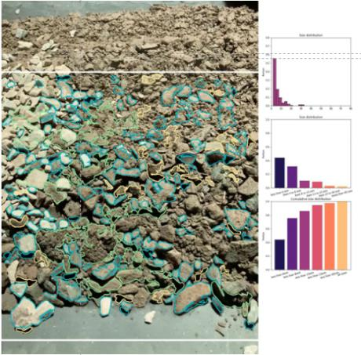
Анализ гранулометрии в потоке на конвейере
ИНДУСТРИЯ
МЕТАЛЛУРГИЯ,
Горнодобывающая промышленность
ПРИМЕНЕНИЕ
оптимизация технологических процессов
ТЕХНОЛОГИИ
видеоаналитика, ML
СТАДИЯ
эксплуатация
СТрана
РФ
Краткое описание
Сервис анализа размера гранул и определения % влажности на конвейере
Проблематика
Дискретные замеры на ОТК дают высокую долю ошибок при выборе дробилок
Повышенный расход электроэнергии
Повышенный износ шаров и стержней
Цели
Оптимизация затрат на дробление
Снижение износа шаров и стержней
Результаты
Разработан сервис потокового определения размера гранул руды и их влажности для выбора оптимальной дробилки
Достижения
Сокращение затрат на шары, стержни и электроэнергию на 1% - 143, 41 и 145 тыс. $ в год
Суммарный эффект - 325+ тыс. $ в год

Slide 7
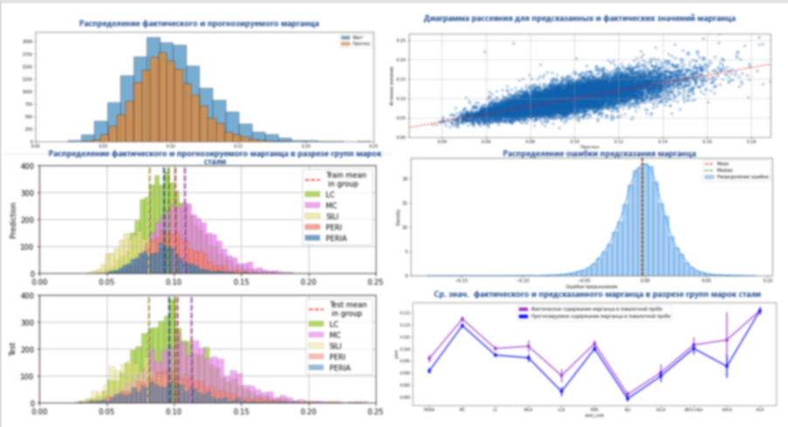
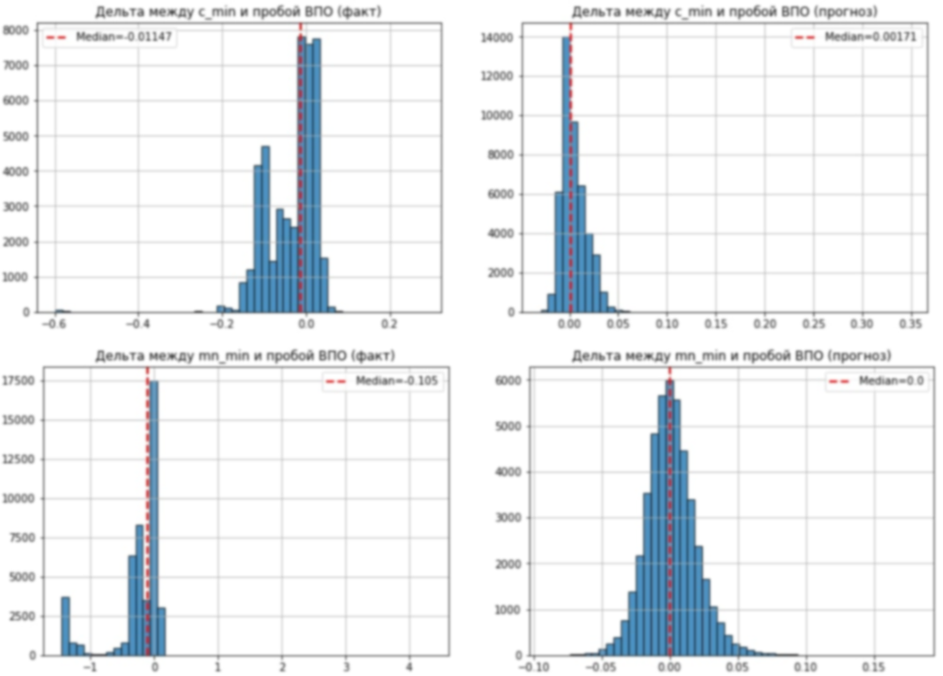
Дозировка ферросплавов и раскислителей
ИНДУСТРИЯ
МЕТАЛЛУРГИЯ
ПРИМЕНЕНИЕ
оптимизация технологических процессов
ТЕХНОЛОГИИ
МОДЕЛИРОВАНИЕ, ML
СТАДИЯ
эксплуатация
СТрана
РФ
Краткое описание
Система дозирования ферросплавов, раскисляющих и шлакообразующих материалов при выгрузке
Тестирование производительности модели прогнозирования марганца
Проблематика
Неоптимальный расход ферросплавов для обеспечения целевого качества продукции
Цели
Подбор наиболее экономичной конфигурации ферросплавов на выходе из конвертера с учетом ограничений по доступности материала и заданному химическому составу, принимая во внимание текущие цены на материалы
Результаты
Разработана и протестирована модель прогнозирования содержания элементов (Mn, Cr, P, C) в образце стали при остановке конвертера
Создан прототип сценария для определения схемы раскисления стали
Разработан и протестирован оптимизатор дозировки ферросплавов на основе требований технологической схемы раскисления
Анализ результатов работы оптимизатора
Достижения
Сокращение перерасхода ферросплавов (кг/тонна)
Снижение эксплуатационных расходов на ферросплавы за счет выбора более дешевых сыпучих материалов

Slide 8
Оптимизация внутрицеховых маршрутов
ИНДУСТРИЯ
МЕТАЛЛУРГИЯ
ПРИМЕНЕНИЕ
оптимизация технологических процессов
ТЕХНОЛОГИИ
оптимизатор
СТАДИЯ
РЕАЛИЗАЦИЯ
СТрана
РФ
Краткое описание
Оптимизатор маршрутов плавок в конвертерном цехе
Цифровой двойник цеха
Оптимизация плановых маршрутов
Проблематика
Ручное планирование маршрутов существенно повышает время принятия решений, что приводит к повышению времени выдержки металла в сталь-ковшах и увеличению времени производства плавок в целом
1
2
Автоматическое построение маршрутов плавок на смену/сутки
Цели
Увеличение эффективности производства путем минимизации времени производства плавок, а также минимизации времени выдержки металла в стальковшах для снижения расхода электродов и электроэнергии
3
Сигнал об отклонениях от плана на производстве
4
Отражение отклонений от плановых маршрутов на интерфейсе
Результаты
Построена модель оптимизации маршрутов плавок с учетом ограничений конвертерного производства
Разработан интерфейс отслеживания плановых и фактических маршрутов плавок для диспетчера с указанием характеристик протекания операций и подсвечиванием отклонений
5
Оперативное перепланирование маршрутов в режиме реального времени с учетом новых ограничений
Достижения
Увеличение объема производства на 3%
Сокращение затрат на расходные материалы и электроэнергию на 1%
6
Отражение нового плана и схемы движения по маршрутам

Slide 9
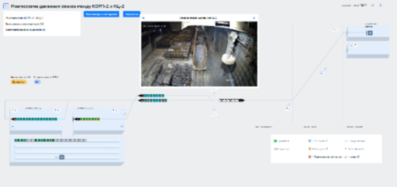
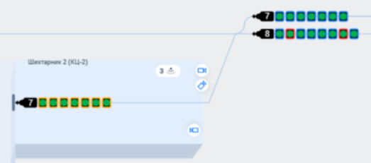
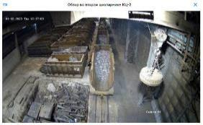
Отслеживание совков с металлоломом
ИНДУСТРИЯ
МЕТАЛЛУРГИЯ
ПРИМЕНЕНИЕ
оптимизация технологических процессов
ТЕХНОЛОГИИ
МОДЕЛИРОВАНИЕ, ML
СТАДИЯ
эксплуатация
СТрана
РФ
Краткое описание
Мнемосхема для онлайн-контроля за местоположением совков с ломом для повышения производительности труда
Проблематика
Отсутствие единой системы контроля за местоположением совков с ломом
Цели
Увеличение эффективности производства путем создания единой системы мониторинга за положением совков с ломом
Результаты
Контроль за перемещением агрегатов в пределах предприятия
Интеллектуальный учет материалов
Достижения
Единая система отслеживания агрегатов, улучшение отслеживаемости совков

